Slide 1
Zusammenfassung Schwangerschafts-diabetes —

Slide 2
Was ist das eigentlich?
Es ist eine Kohlenhydratstoffwechselstörung, die erstmalig während der Schwangerschaft auftritt bzw. erkannt wird.
Ursachen:
- vor der Schwangerschaft bestehende Insulinresistenz
- falsche Ernährung/zu wenig Bewegung
- vorbestehendes Übergewicht
Häufigkeit: 5% der Schwangeren, d.h. 5 von 100 Schwangeren
sind betroffen

Slide 3
Welche Formen gibt es?
Gestationsdiabetes diätetisch geführt
Gestationsdiabetes insulinpflichtig
Typ-I-Diabetes
Typ-II-Diabetes

Slide 4
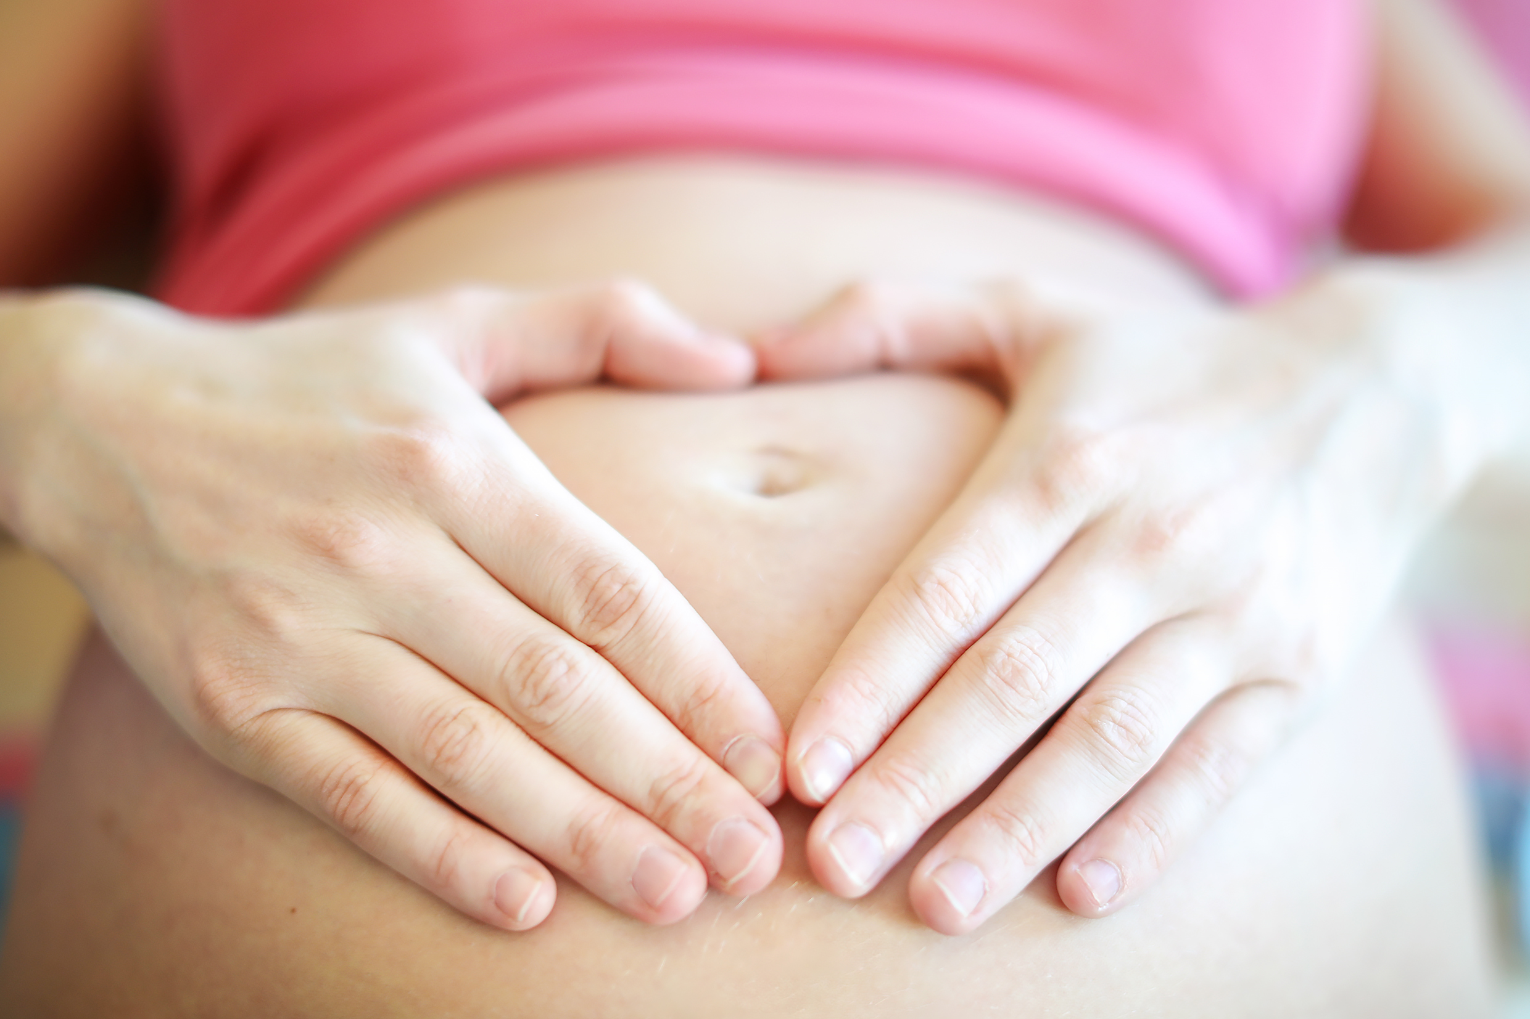
Schwangerschaftsdiabetes
Risikofaktoren:
Frauen mit einem Alter über 45 Jahren
mit einem BMI über 30 kg/m²
wenn Eltern oder Geschwister mit Diabetes in der Familie der schwangeren Frau
vorkommen
wenn bereits ein zu schweres Kind mit einem Gewicht über 4500 g geboren wurde
wenn ein hoher Blutdruck vorliegt oder wenn früher bereits grenzwertig erhöhte
Blutzuckerwerte vorlagen
oder wenn bereits Gefäßerkrankungen wie koronare Herzerkrankung, periphere
Durchblutungsstörung oder Störung der inneren Durchblutung vorliegen

Slide 5
Was bedeutet ein Schwangerschaftsdiabetes für die Mutter?
Gewichtszunahme in der Schwangerschaft
Komplikationen unter der Geburt durch große Neugeborene
Häufiger Notwendigkeit der Geburtseinleitung
Erhöhtes Risiko der Entwicklung eines Typ-II-Diabetes mit Schädigung der Blutgefäße, Nerven sowie Organschäden

Slide 6
Was bedeutet ein Schwangerschaftsdiabetes für das Baby?
Blutglukose der Mutter geht durch die Plazenta auf das Baby über
Baby bildet vermehrt Insulin – Gefahr der Unterzuckerung nach der Geburt!
Glukoseeinlagerung im Herzmuskel
Gewichtszunahme des Babys
Organreife bis zur Geburt verzögert (insbesondere Lunge)
„Fetale Programmierung“ lebenslang erhöhtes Risiko für Diabetes und Adipositas für das Neugeborene
Reduktion der Plazentaleistung

Slide 7
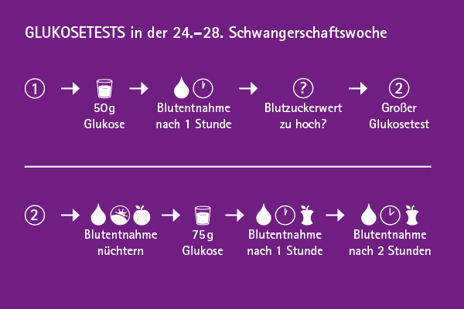
Schwangerschaftsdiabetes
Diagnostik:
zwischen der 24.-28. SSW wird
ein OGTT mit 50 g Glukose als Screening bei allen
Frauen durchgeführt, ist dieser auffällig, dann erfolgt…
ein nochmaliger Test mit 75 g Glucose,
welche in 300 ml Wasser gelöst und
morgens in nüchternem Zustand getrunken wird
nüchtern bedeutet, dass die letzte Mahlzeit länger als 8 Stunden her ist, dies gilt auch für Getränke wobei Wasser in kleinen Mengen möglich ist
Blutzuckerwerte werden direkt vor dem Trinken dieser Lösung,
also nüchtern, und dann jeweils 1 und 2 Std. danach gemessen

Slide 8
Schwangerschaftsdiabetes
Grenzwerte:
50g OGTT nach 1h ≥7,5 mmol/l → dann erfolgt 75g OGTT
75g OGTT
nüchtern | ≥ 5,1 mmol/l | ≥ 92 mg/dl
1 h | ≥ 10,0 mmol/l | ≥ 180 mg/dl
2 h | ≥ 8,5 mmol/l | ≥ 153 mg/dl

Slide 9
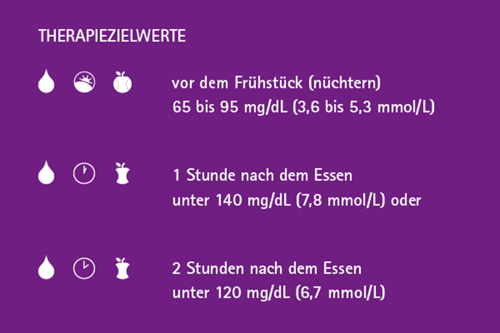
Schwangerschaftsdiabetes
Behandlung und Blutzuckerziele
Sport und körperliche Aktivität senken die Blutzuckerwerte
Ernährung:
vielseitig essen
Fleisch und Wurstwaren in Maßen
Täglich Milch- und Milchprodukte
Ein bis zweimal Fisch in der Woche
Reichlich Getreideprodukte und Kartoffeln
Gemüse und Obst – Nimm „5“ am Tag
Zucker und Salz in Maßen
Reichlich Flüssigkeit (Wasser, ungesüßter Tee)
Wenig Fett und fettreiche Lebensmittel
Schmackhaft und schonend zubereiten
Nehmen sie sich Zeit, genießen Sie Ihr Essen

Slide 10
Behandlungsziele
Bei Vermeidung der erhöhten Blutzuckerwerte der Mutter können alle genannten Komplikationen beim Kind vermieden werden!

Slide 11
Angebote der Helios Klinik Schkeuditz
Diabetesberatung 034204 - 808503
Intensiv-Schwangeren-Beratung 034204 – 808557
Kreißsaal 034204 – 808560

Slide 12
Vielen Dank für Ihre Aufmerksamkeit —

